Slide 1

PROYECTO “GESTIÓN DE EDIFICIO MIRADOR”
INGENIERÍA DE SOFTWARE | RQY1102

Slide 2
PROYECTO “GESTIÓN DE EDIFICIO MIRADOR”
Amaro Lazo
Cargo Analista y Tester
Funciones desempeñadas
INTEGRANTES, ROLES Y TIPO DE ORGANIZACIÓN
Brandon Cantero
Cargo Diseñador Y Tester
Funciones desempeñadas
Sebastián Soto
Cargo Gestor del proyecto Y Tester
Funciones desempeñadas

Slide 3
PROYECTO “GESTIÓN DE EDIFICIO MIRADOR”
DESCRIPCIÓN Y PROPUESTA DE SOLUCIÓN
Problema / Necesidad del Cliente
El Edificio Mirador presenta problemas administrativos y de gestión de gastos comunes, lo que aumenta el riesgo de impagos, retrasos en mantenciones y afecta la estabilidad financiera y la seguridad de los residentes.
Propuesta de Solución de Software
Ecosistema digital que automatiza el cálculo de gastos comunes, el registro de pagos, la identificación de morosidad y la comunicación con residentes, aportando transparencia y eficiencia a la administración del edificio.

Slide 4
PROYECTO “GESTIÓN DE EDIFICIO MIRADOR”
CICLO DE VIDA DEL SOFTWARE
Análisis → Diseño → Desarrollo → Testing → Mantenimiento. El proyecto se organizó en 5 fases: Fase 1 (Levantamiento de requisitos), Fase 2 (Diseño de arquitectura, modelo de datos y UI/UX), Fase 3 (Desarrollo de los módulos de usuarios, pagos, informes y solicitudes), Fase 4 (Pruebas funcionales y no funcionales) y Fase 5 (Comunicación con el cliente, validación y cierre/despliegue), cada una ejecutada de forma secuencial según la Carta Gantt.
Fases aplicadas al proyecto
Normativa aplicada: Modelo en cascada (enfoque secuencial por fases) y ISO/IEC/IEEE 42010 para la arquitectura. Se justifica su elección porque las fases del proyecto (requisitos, diseño, desarrollo, pruebas y cierre) se ejecutan de forma ordenada y consecutiva, lo que facilita el control del avance y del presupuesto en un proyecto con alcance bien definido desde el inicio.

Slide 5
PROYECTO “GESTIÓN DE EDIFICIO MIRADOR”
OBJETIVOS, ALCANCE Y LIMITACIONES DEL PROYECTO
Objetivos
Desarrollar e implementar soluciones tecnológicas para automatizar la administración y gestión del edificio “El Mirador”, garantizando transparencia, solidez financiera y una comunicación eficaz entre residentes y administración.
Alcance
El sistema automatiza el cálculo de gastos comunes, la identificación de morosidad, el registro de pagos, la generación de informes financieros y la comunicación con los residentes del Edificio Mirador.
Limitaciones
Queda fuera del alcance la gestión de nóminas externas y la contabilidad legal compleja del edificio.

Slide 6
PROYECTO “GESTIÓN DE EDIFICIO MIRADOR”
ESTRATEGIAS DE GESTIÓN DEL PROYECTO
Enfoque en cascada
El proyecto se gestionó bajo un enfoque en cascada, ejecutando las fases de forma secuencial (requisitos, diseño, desarrollo, pruebas y cierre), tal como se definió en la Carta Gantt, sin avanzar a la siguiente fase hasta completar y validar la anterior.
Roles y responsables por fase
Analista (levantamiento de requisitos), Diseñador (arquitectura, modelo de datos y UI/UX), Equipo de Desarrollo (construcción de los módulos), Tester (pruebas funcionales y no funcionales) y Gestor de Proyecto (comunicación con el cliente, cierre y despliegue).
Control de avance y presupuesto
El avance se controla comparando el cumplimiento de cada fase contra las fechas de inicio/término y el costo estimado definidos en la Carta Gantt.

Slide 7
PROYECTO “GESTIÓN DE EDIFICIO MIRADOR”
PLANIFICACIÓN DEL PROYECTO (EDT + CARTA GANTT)
* Adjuntar Carta Gantt detallada. Indicar avance y cumplimiento al término del proyecto.
Actividad | Rol a Cargo | S1 | S2 | S3 | S4 | S5 | S6 | S7 | S8 | S9 | S10 | S11 | S12 | S13 | S14 | S15 | S16 | S17 | S18 | S19 | S20 | Estado
Fase 1: Levantamiento y recolección de requisitos | Analista | X | X |  |  |  |  |  |  |  |  |  |  |  |  |  |  |  |  |  |  | Completado
Fase 2: Diseño de arquitectura, modelo de datos y UML | Diseñador |  |  | X | X |  |  |  |  |  |  |  |  |  |  |  |  |  |  |  |  | Completado
Fase 2: Diseño de interfaz y experiencia (UI/UX) | Diseñador |  |  | X | X |  |  |  |  |  |  |  |  |  |  |  |  |  |  |  |  | Completado
Fase 3: Desarrollo Módulo Usuarios y Personal | Equipo de Desarrollo |  |  |  |  | X | X | X |  |  |  |  |  |  |  |  |  |  |  |  |  | Completado
Fase 3: Desarrollo Módulo Pagos y Cobranzas | Equipo de Desarrollo |  |  |  |  |  |  |  | X | X | X | X |  |  |  |  |  |  |  |  |  | Completado
Fase 3: Desarrollo Módulo Informes y Alertas | Equipo de Desarrollo |  |  |  |  |  |  |  |  |  |  |  | X | X |  |  |  |  |  |  |  | Completado
Fase 3: Desarrollo Módulo Solicitudes y Quejas | Equipo de Desarrollo |  |  |  |  |  |  |  |  |  |  |  |  |  | X | X |  |  |  |  |  | Completado
Fase 4: Pruebas funcionales, no funcionales y reporte | Tester |  |  |  |  |  |  |  |  |  |  |  |  |  |  |  | X | X | X |  |  | Completado
Fase 5: Comunicación con cliente y validación | Gestor de Proyecto |  |  |  |  |  |  |  |  |  |  |  |  |  |  |  |  |  |  | X |  | Pendiente
Fase 5: Cierre, control de presupuesto y despliegue | Gestor de Proyecto |  |  |  |  |  |  |  |  |  |  |  |  |  |  |  |  |  |  |  | X | Pendiente

Slide 8
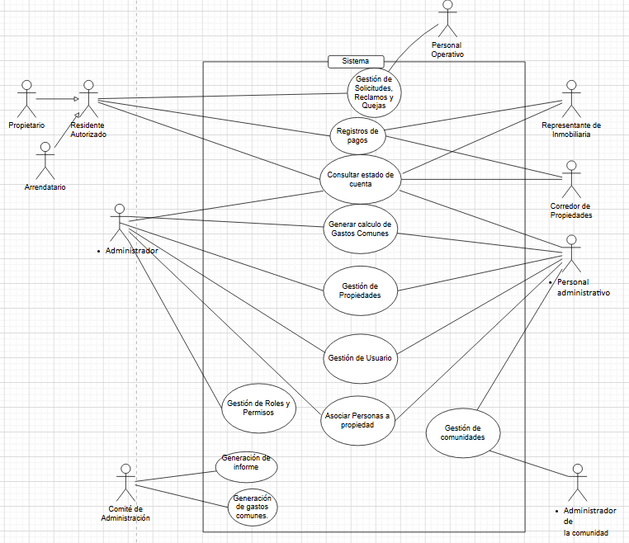
PROYECTO “GESTIÓN DE EDIFICIO MIRADOR”
ARQUITECTURA DE SOFTWARE - MODELO 4+1 (UML)
VISTA DE ESCENARIO
DIAGRAMA GENERAL DE CASOS DE USO
El Propósito es representar en base a un diagrama las funciones que estaría utilizando el sistema uniendo los actores con la función correspondiente además de presentar en específico un diagrama sobre la gestión de pagos del SISTEMA

Slide 9
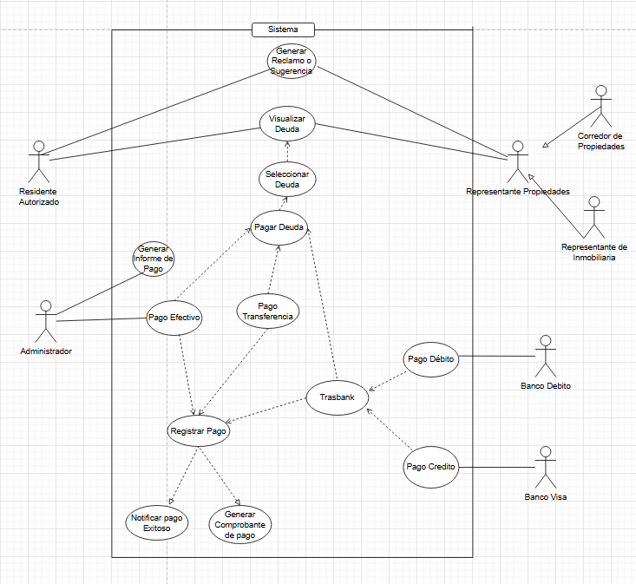
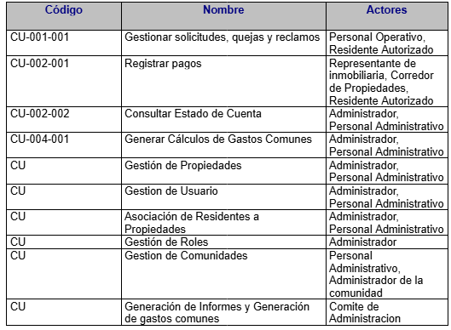
PROYECTO “GESTIÓN DE EDIFICIO MIRADOR”
ARQUITECTURA DE SOFTWARE - MODELO 4+1 (UML)
VISTA DE ESCENARIO
DIAGRAMA DE CASOS DE USO ESPECÍFICO

Slide 10
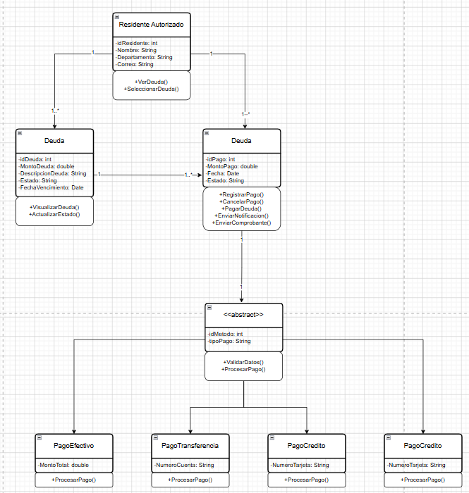
PROYECTO “GESTIÓN DE EDIFICIO MIRADOR”
ARQUITECTURA DE SOFTWARE - MODELO 4+1 (UML)
VISTA LÓGICA
DIAGRAMA DE CLASES
El propósito del diagrama es estructurar visualmente las entidades que intervienen en el registro de un pago, detallando de forma clara sus atributos, métodos e interacciones

Slide 11
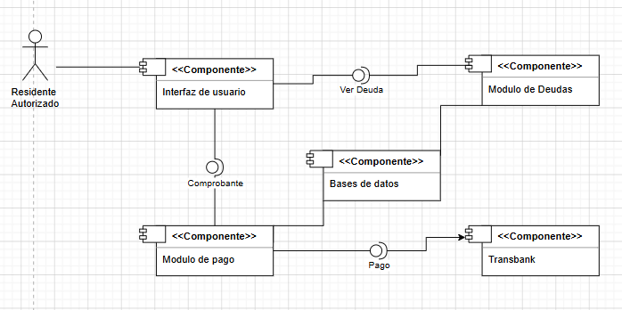
PROYECTO “GESTIÓN DE EDIFICIO MIRADOR”
ARQUITECTURA DE SOFTWARE - MODELO 4+1 (UML)
VISTA DE IMPLEMENTACIÓN/DESARROLLO
DIAGRAMA DE COMPONENTES
El propósito de este diagrama es mostrar de forma física los componentes del subsistema de pagos y transacciones además muestra cómo se comunican estos componentes mediante interfaces y cómo se almacenan los datos en una base de datos.

Slide 12
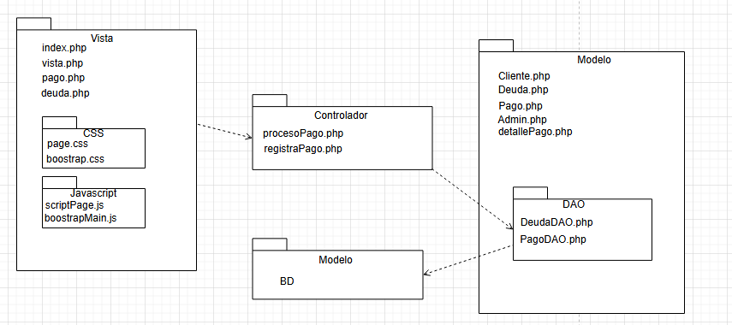
PROYECTO “GESTIÓN DE EDIFICIO MIRADOR”
ARQUITECTURA DE SOFTWARE - MODELO 4+1 (UML)
VISTA DE IMPLEMENTACIÓN/DESARROLLO
DIAGRAMA DE PAQUETE
El diagrama representa la organización lógica del sistema utilizando el patrón Modelo-Vista-Controlador, esta estructura permite una separación de responsabilidades, facilitando el mantenimiento y la posible escalabilidad del sistema de pagos

Slide 13
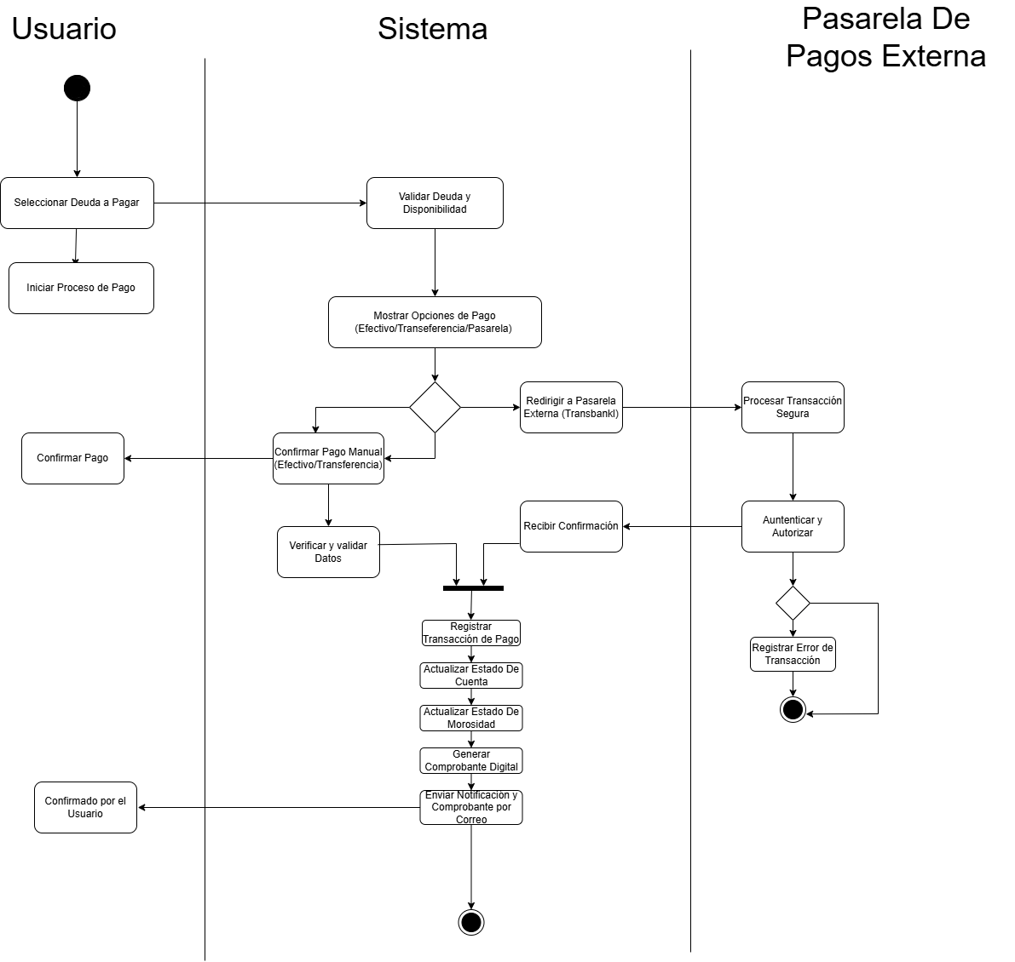
PROYECTO “GESTIÓN DE EDIFICIO MIRADOR”
ARQUITECTURA DE SOFTWARE - MODELO 4+1 (UML)
VISTA DE PROCESO
DIAGRAMA DE ACTIVIDAD
El propósito de esta vista es capturar los aspectos dinámicos y el flujo de actividades del sistema para garantizar transacciones automáticas, seguras y trazables que reduzcan la morosidad y aporten transparencia a la gestión comunitaria.

Slide 14
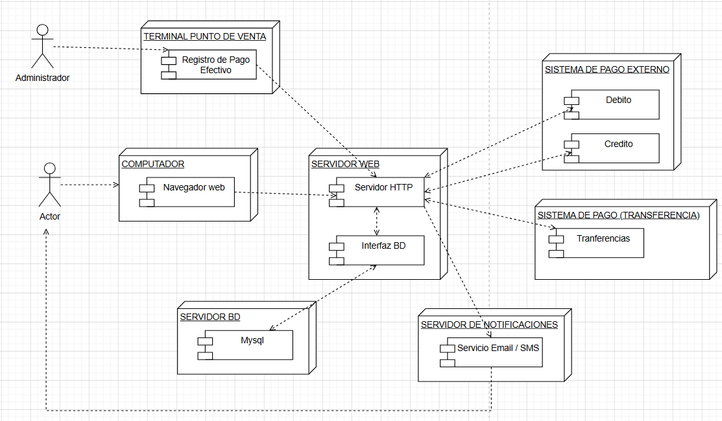
PROYECTO “GESTIÓN DE EDIFICIO MIRADOR”
ARQUITECTURA DE SOFTWARE - MODELO 4+1 (UML)
VISTA FÍSICA
DIAGRAMA DE DESPLIEGUE
El diagrama muestra dos modalidades: el usuario paga de forma autónoma vía web y en donde el administrador registra manualmente los pagos en efectivo, centralizando todas las transacciones en la base de datos

Slide 15
PROYECTO “GESTIÓN DE EDIFICIO MIRADOR”
REQUISITOS FUNCIONALES Y NO FUNCIONALES
Requisitos Funcionales del Subsistema(RF)
RF-10. Registro de pagos
El sistema debe permitir registrar pagos manuales y automáticos, indicando fecha, monto, medio de pago, referencia, propiedad asociada y comprobante.
RF-11. Emisión de comprobantes
El sistema debe generar comprobantes o recibos por cada pago registrado, con opción de descarga y envío digital.
Requisitos No Funcionales (RNF)
Usabilidad: interfaz intuitiva para usuarios con distinta alfabetización digital
Disponibilidad 99% mensual y rendimiento (respuesta < 3s)
Escalabilidad para comunidades de distinto tamaño
Seguridad de acceso, protección de datos y trazabilidad
Confiabilidad, respaldo y recuperación ante fallos
Compatibilidad, mantenibilidad, configurabilidad, interoperabilidad, accesibilidad y localización

Slide 16
PROYECTO “GESTIÓN DE EDIFICIO MIRADOR”
ESTÁNDARES DE CALIDAD - ISO25000 Y OTROS
Atributos de calidad (ISO/IEC 25000 - SQuaRE)
Seguridad: protección de la información financiera y personal frente a accesos no autorizados, evitando fraudes en el cobro de gastos comunes.
Rendimiento (eficiencia): operaciones de pago y consulta procesadas en no más de 3 segundos (RNF-03).
Trazabilidad (funcionalidad/mantenibilidad): historial verificable de cada pago y cambio de estado, para transparencia administrativa.
Fiabilidad: cálculos y registros exactos, evitando errores en la liquidación de gastos comunes.
Usabilidad: interfaz intuitiva que permite operar el sistema sin necesidad de manuales.
Otras normas aplicadas
ISO/IEC/IEEE 42010:2011 (descripción de arquitectura de software, modelo 4+1).

Slide 17
DEMOSTRACIÓN DEL PROTOTIPO DE ALTA FIDELIDAD
https://www.figma.com/make/hEy6Dv3KD0OBUOonExNMBG/Residential-Payment-Management-UI?t=UaGCmBHrpn1rmIPr-20&fullscreen=1

Slide 18
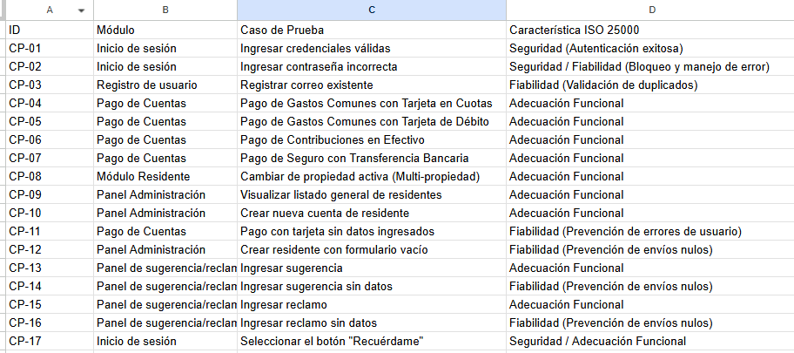
PLAN DE PRUEBAS Y CASOS DE PRUEBA (ISO25000)

Slide 19
ACCIONES DE MEJORA Y CONTROL DE VERSIONES
Control de versiones
Tipo de control: versionado semántico (versión.subversión.corrección), que permite identificar con claridad el estado del prototipo.
Herramientas: Git como sistema de control de versiones y GitHub como repositorio en la nube, permitiendo mantener el historial de cambios y facilitar la colaboración del equipo.

Slide 20
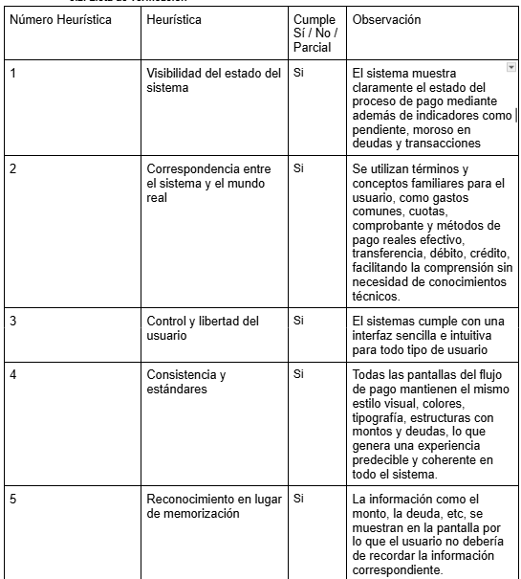
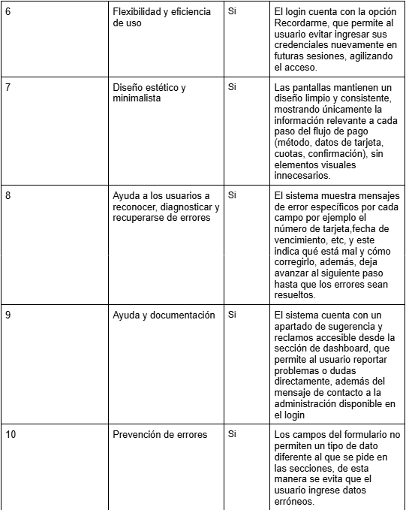
ACCIONES DE MEJORA Y CONTROL DE VERSIONES
Acciones de mejora (heurísticas de Nielsen)
De 10 heurísticas evaluadas, todas cumplen correctamente en las cuales destacamos:

Slide 21
PREGUNTAS DE LA COMISIÓN

